Slide 1
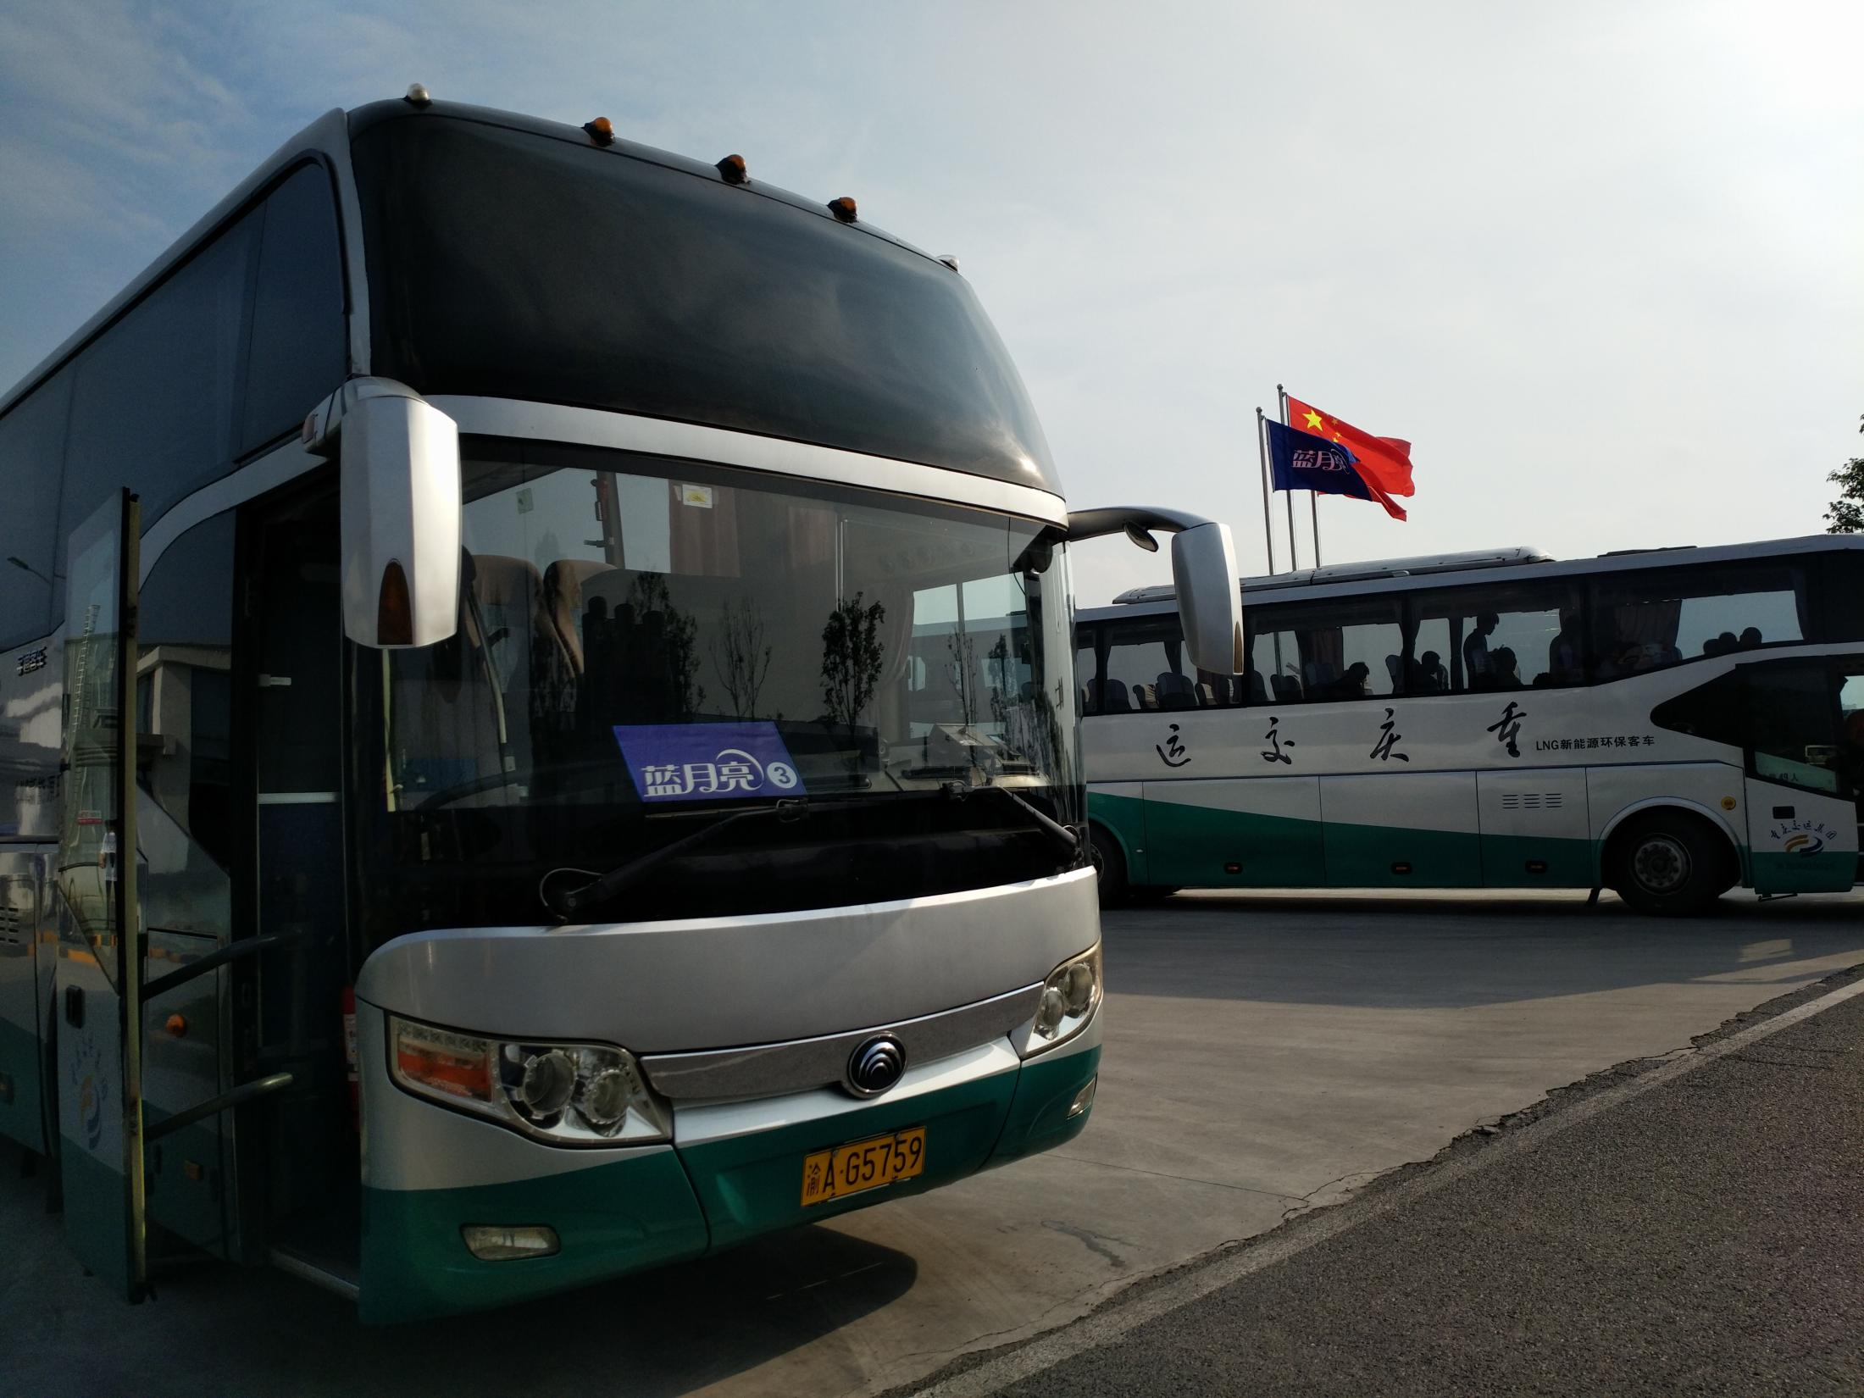
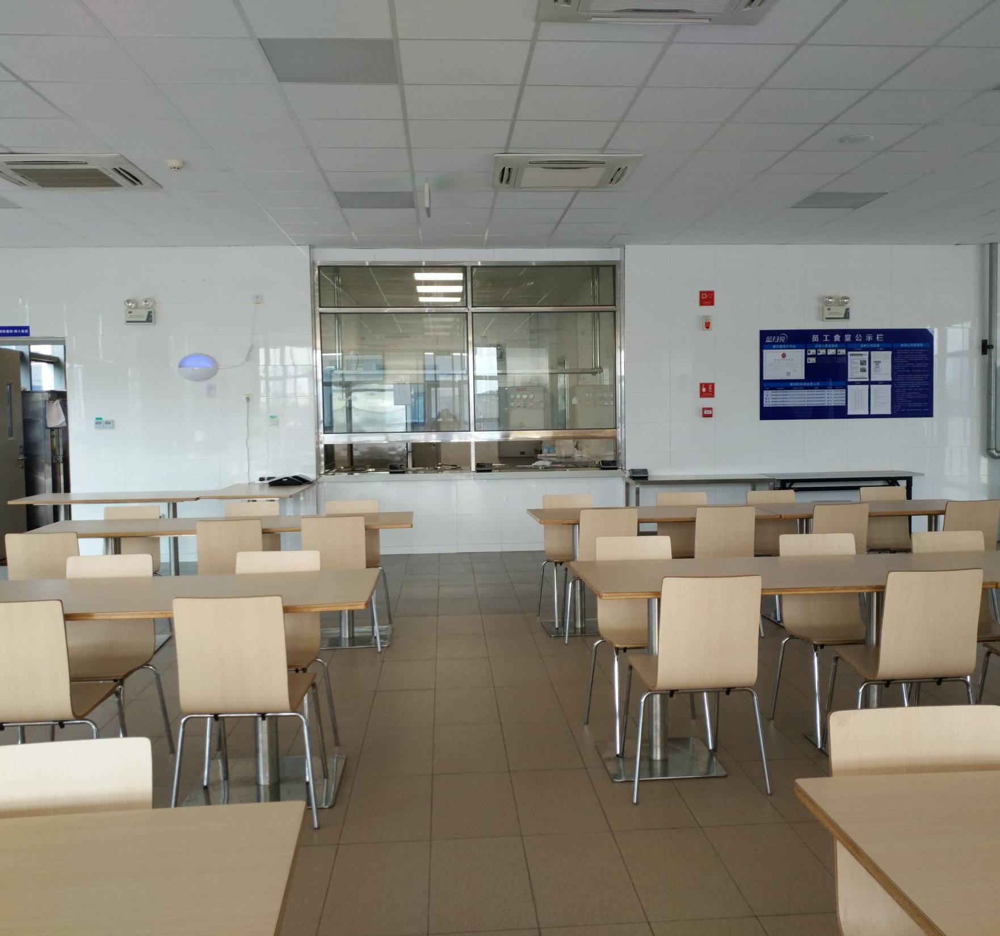
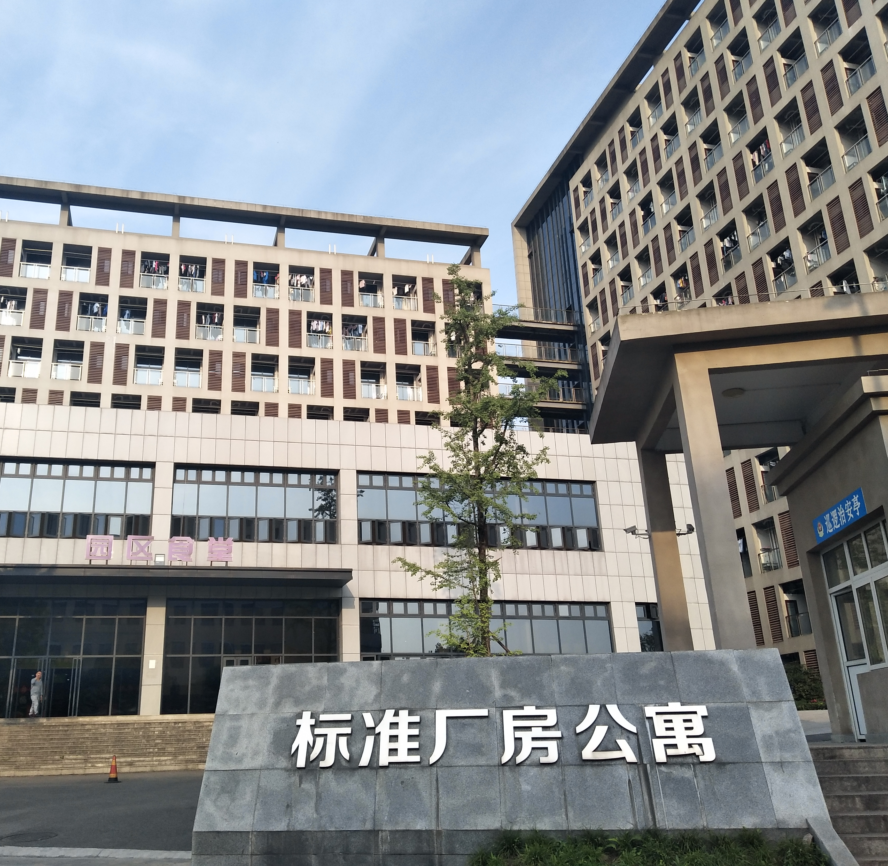
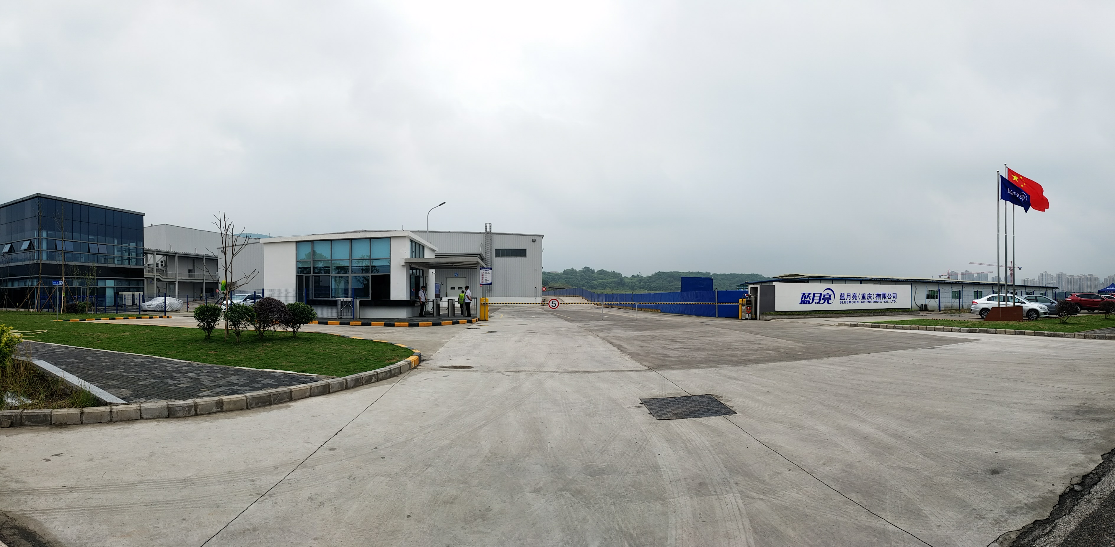
蓝月亮招聘简章
蓝月亮品牌诞生于1992年，是国内最早从事家庭清洁剂生产的专业品牌。十多年来，蓝月亮秉承“一心一意做洗涤”的理念，将国际尖端技术融入中国人的生活，致力提升国人的生活品质。
蓝月亮（重庆）有限公司成立于2015年，于2017年正式投产，目前一期已量产，二期已在筹建中。
每日餐补5元一天
每月劳保产品
免费班车接送界石街上
提供住宿水电费平摊
工作内容
装箱、打纸箱
16元/小时
晋升通道
培养晋升
储备机手等技工岗位
转聘
灌包合同工
劳务工
招聘须知
联系人：何老师18523722002
公司地址：重庆市巴南区界石镇石象路1号

Slide 2
蓝月亮小时工
一蓝月亮小时工薪资：男士 有码垛（码垛是体力活，要累点）和非码垛两个岗位。 码垛全勤18元，非全勤17元一小时 ，女士 只有非码垛。非码垛16元一小时。（节假日没有双倍和三倍）
二蓝月亮吃住行：吃饭每天补贴5元（厂区食堂:素菜1.5元，小荤2.5元，大荤5元。米饭有3角和5角的）。住宿：包住，水电费平摊，住在6号公寓，（和蓝月亮的住宿在一个地方）。上下班都有厂车（厂车会接送到界石街上，住的公寓下面就是车站）
三小时工合同问题：前期合同是和我们公司签，后期转正了就和厂里签（目前已知是三个月后转正，但最后还是要看个人表现和厂方）
四面试要求：1必须带上身份证原件.2必须穿长裤（不可破洞），3不可穿凉、鞋拖、鞋高跟鞋。
4不可在厂区抽烟（只能去厂区外的吸烟区，被厂区发现厂内吸烟罚款800元 由求职者或招聘老师负责）5面试态度良好、无纹身、烟疤、残疾

